Slide 1
KARTAL CONSULTING · ANÁLISIS ESTRATÉGICO
EL DÓLAR TIENE 28%
DE MARGEN HASTA EL TECHO
La banda cambiaria sube a $1.951,50 en octubre -pero el dólar
se quedó muy atrás de la inflación en lo que va del año.
28,5%
3,3%
margen del dólar hasta el techo de la banda
subió el dólar oficial en 2026 -vs 22% de inflación
ESTRATEGIA · DECISIÓN · EJECUCIÓN
Fuente: BCRA; INDEC
1 de octubre de 2026
Notes:
Portada. El techo de la banda cambiaria sube a $1.951,50 en octubre de 2026. El dolar mayorista ($1.517,52) tiene un margen de 28,5% hasta ese techo, pero en 2026 subio solo 3,3% contra 22% de inflacion acumulada.

Slide 2
EL DATO
LA BANDA SUBE, PERO EL DÓLAR SE QUEDA ATRÁS
28,5%
de margen tiene el dólar mayorista hasta el techo de la banda
El techo sube a $1.951,50 en octubre — el dólar cerró septiembre en $1.517,52
«La inflación le ganó al dólar casi 7 a 1 en 2026 — y aun así el BCRA compra dólares, no los vende.»
02 / 09
Notes:
Hook macro. El techo de la banda cambiaria para octubre es $1.951,50, una suba de $31,87 respecto de septiembre, segun la inflacion de agosto (1,66%) con dos meses de rezago. El dolar mayorista tiene un margen de 28,5% hasta ese techo.

Slide 3
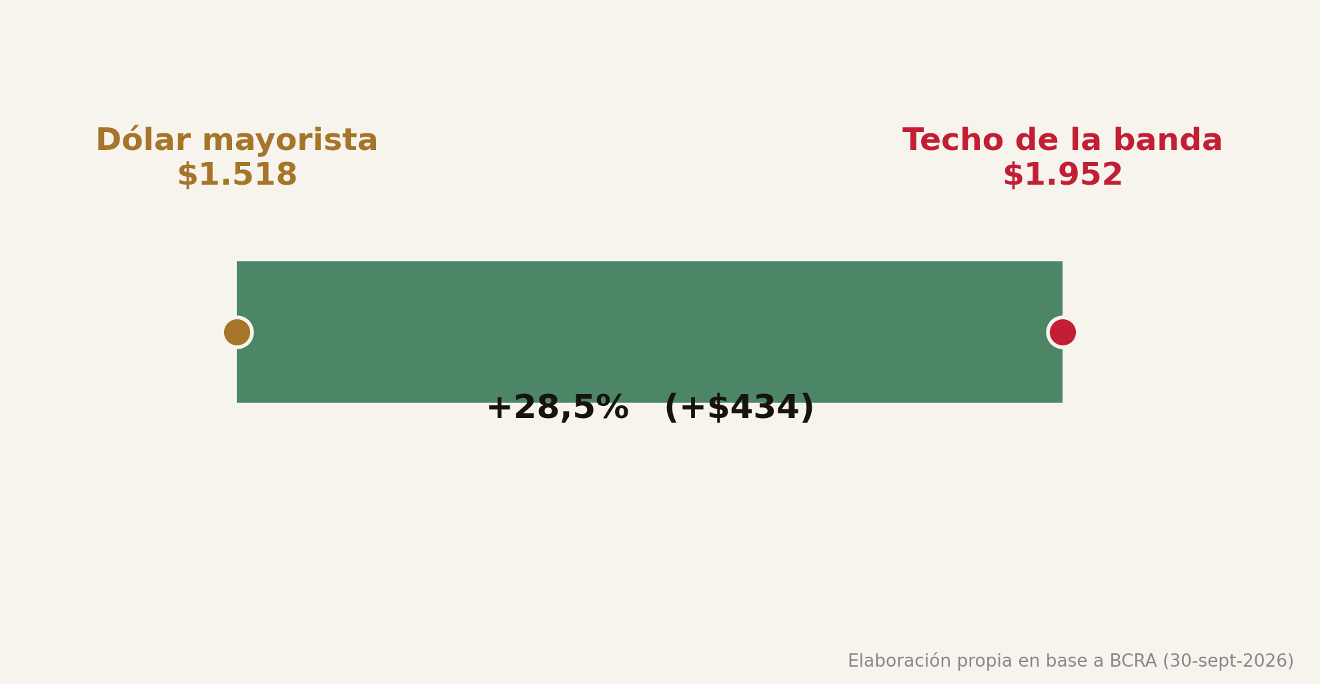
EL PANORAMA COMPLETO
CUÁNTO MARGEN HAY HASTA EL TECHO
KARTAL Consulting · kartal.com.ar
03 / 09
Notes:
Dato clave visual. El dolar mayorista ($1.517,52) esta 28,5% por debajo del techo de la banda de octubre ($1.951,50) -una distancia de $434 antes de que el BCRA deba intervenir vendiendo reservas.

Slide 4
LA ESCALA DEL ATRASO
LA INFLACIÓN LE GANÓ AL DÓLAR
7X
más subió la inflación que el dólar oficial en lo que va de 2026
22% de inflación acumulada vs. apenas 3,3% de suba del dólar oficial
«La inflación le ganó al dólar casi 7 a 1 en 2026 — y aun así el BCRA compra dólares, no los vende.»
04 / 09
Notes:
Ancla central. El dolar oficial subio apenas 3,3% en 2026, mientras la inflacion acumulada en el mismo periodo ronda el 22% -una diferencia de casi 7 veces. Este atraso cambiario es mas relevante para el negocio que el margen hasta el techo de la banda.

Slide 5
EL CONTRASTE
DOS LECTURAS DEL MISMO ATRASO
EMPRESAS IMPORTADORAS
EMPRESAS EXPORTADORAS
+
-
insumos importados relativamente más baratos en pesos
márgenes en pesos presionados por el dólar atrasado
El mismo atraso cambiario (22% vs. 3,3%) golpea distinto según el lado del mostrador.
«La inflación le ganó al dólar casi 7 a 1 en 2026 — y aun así el BCRA compra dólares, no los vende.»
05 / 09
Notes:
Contraste. El atraso cambiario abarata, en terminos relativos, lo que se compra en el exterior -insumos, tecnologia- mientras encarece en dolares los costos de produccion locales de empresas exportadoras o que compiten con importados.

Slide 6
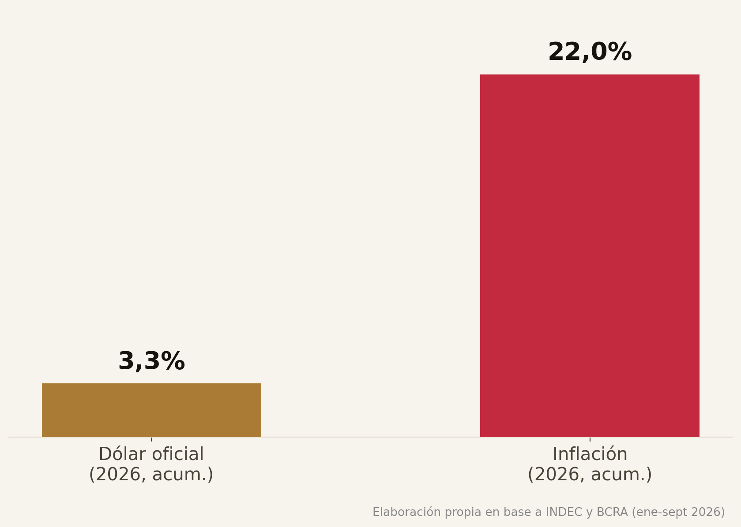
EL DATO QUE IMPORTA MÁS
DÓLAR VS. INFLACIÓN, 2026
KARTAL Consulting · kartal.com.ar
06 / 09
Notes:
Dato clave visual. El dolar oficial acumula +3,3% en 2026, mientras la inflacion acumulada ronda el 22% -una brecha de casi 7 veces que explica la perdida de competitividad cambiaria del año.

Slide 7
LA AGENDA
LO QUE ESTO SIGNIFICA PARA EL NEGOCIO
01
02
03
Separar margen de atraso
Revisar costos de insumos importados
Cubrir márgenes exportadores
El 28,5% hasta el techo y el atraso de 2026 (22% vs 3,3%) responden preguntas distintas.
El atraso cambiario ya abarató relativamente lo que se compra en el exterior.
Evaluar coberturas o productividad frente a un tipo de cambio real más bajo.
«La inflación le ganó al dólar casi 7 a 1 en 2026 — y aun así el BCRA compra dólares, no los vende.»
07 / 09
Notes:
Implicancias estrategicas. Tres acciones: 1) Separar el margen hasta el techo del atraso cambiario acumulado en la planificacion financiera. 2) Revisar si el abaratamiento de insumos importados ya se traslado a costos. 3) Evaluar coberturas para exportadoras frente al atraso cambiario.

Slide 8
POR QUÉ IMPORTA
CUATRO CLAVES PARA LEER LA BANDA
01
Dos preguntas, una sola banda
Margen hasta el techo y atraso cambiario acumulado no son lo mismo.
02
El margen no es garantía de estabilidad
Un shock de expectativas podría consumir el 28,5% rápido.
03
El atraso viene de varios trimestres
No es un hecho aislado de octubre, es un patrón sostenido en 2026.
04
El BCRA compra, no defiende
La intervención de USD 160M el 1° de octubre señala oferta, no presión.
«La inflación le ganó al dólar casi 7 a 1 en 2026 — y aun así el BCRA compra dólares, no los vende.»
08 / 09
Notes:
Cuatro claves: margen hasta el techo y atraso cambiario son indicadores distintos, el margen actual no garantiza estabilidad futura, el atraso cambiario viene de varios trimestres, y el BCRA esta comprando divisas en vez de defender el techo.

Slide 9
“
La inflación le ganó al dólar casi 7 a 1 en 2026 — y aun así el BCRA compra dólares, no los vende.
Agop Karagoz
kartal.com.ar
Director, KARTAL Consulting
ESTRATEGIA · DECISIÓN · EJECUCIÓN · 1 de octubre de 2026
Notes:
Cierre. La cita del director resume el argumento central: el dato relevante no es cuanto falta para el techo de la banda, sino cuanto se atraso el dolar frente a la inflacion -y la propia conducta compradora del BCRA lo confirma.

